Slide 1

EVENTOS
2024
XX Workshop de Proyectos Digitales
Servicio de estadísticas en recolecta
Joaquín Tribaldos Campos Fundación Española para la Ciencia y la Tecnología (FECYT))

Slide 2

XX Workshop de Proyectos Digitales servicio de estadísticas en Recolecta
23 y 24 de mayo de 2024
Joaquín Tribaldos Campos
Fundación Española para la Ciencia y la Tecnología (FECYT)

Slide 3
Índice
Adhesión FECYT-LA Referencia
Servicio de Estadísticas
  Recopilación de datos estadísticos
  Visualización de datos
    Recolecta
    Repositorios (widget)
  Cómo puedo comenzar a trabajar
    Stats Collector
    Widget de visualización
  Próximos pasos
Publicación de contenidos: Recolecta – LA Referencia - OpenAire

Slide 4
1. Adhesión FECYT-LA Referencia
Dentro del Plan Estratégico 2019-2022 de FECYT y en el marco del objetivo estratégico de consolidar el Conocimiento Científico Accesible.
2019 FECYT recibió la invitación de la Cooperación Latino Americana de Redes Avanzadas (RedCLARA) para que RECOLECTA formase parte de LA Referencia.
Unidos desde 2020.
Objetivo: apostar por la Ciencia en abierto en español.
  Llevar nuestras publicaciones a Latinoamérica.
  Aumentar la visibilidad de los resultados científicos de los investigadores españoles.
Recolecta es el Nodo Nacional.

Slide 5
2. Servicio de Estadísticas
Basado en la plataforma de LA Referencia.
  Buscador Recolecta envía datos estadísticos.
  Stats Collector instalado en los repositorios.
Ofrece información sobre las visitas y descargas de los recursos.
  A nivel individual.
  A nivel agregado.
Las estadísticas se generan en:
  Recolecta (Buscador)
  LA Referencia
  Repositorio (Stats Collector)
Visualización de datos.
  Validador (datos globales del repositorio).
    Mediante API y librería Vega.
  Buscador y repositorios.
    Mediante widget

Slide 6
2.1. Servicio de Estadísticas
Repositorios que están enviando datos estadísticos
e_Buah (Biblioteca Digital Universidad de Alcalá)
e-Archivo. Repositorio Institucional de la Universidad Carlos III de Madrid
UCREA. Repositorio Institucional de la Universidad de Cantabria
UPCommons. Portal del coneixement obert de la UPC
RiuNet. Repositorio Institucional de la Universitat Politécnica de Valéncia
Dipòsit Digital de Documents de la UAB
riUAL. Repositorio Institucional de la Universidad de Almería
Dehesa. Repositorio Institucional de la Universidad de Extremadura
Archivo Digital para la Docencia y la Investigación (ADDI)
BULERIA. Repositorio Institucional de la Universidad de León
RODIN: Repositorio de Objetos de Docencia e Investigación de la Universidad de Cádiz
Minerva. Repositorio Institucional da Universidade de Santiago de Compostela
RISalud-ANDALUCIA. Repositorio Institucional de Salud de Andalucía
Repositorio Institucional del Instituto Madrileño de Estudios Avanzados en Nanociencia
DDFV. Repositorio Institucional de la Universidad Francisco de Vitoria
eBiltegia Repositorio digital de Mondragon Unibertsitatea

Slide 7
2.1. Servicio de Estadísticas
Repositorios que están trabajando en el envío de datos estadísticos
Digibug. Repositorio Institucional de la Universidad de Granada
Repositorio RIO. Repositorio Institucional Olavide
RUC. Repositorio da Universidade da Coruña
RUIdeRA. Repositorio Institucional de la UCLM
Biblos-e Archivo. Repositorio institucional de la UAM

Slide 8
2.2. Servicio de Estadísticas
Repositorios que están trabajando en el widget de visualización
Repositorio que tiene instalado el widget:
RiuNet. Repositorio Institucional de la Universitat Politécnica de Valéncia
Archivo Digital para la Docencia y la Investigación (ADDI)
e_Buah (Biblioteca Digital Universidad de Alcalá)
Repositorios que están trabajando en la instalación del widget:
RISalud-ANDALUCIA. Repositorio Institucional de Salud de Andalucía
RODIN. Repositorio de Objetos de Docencia e Investigación de la Universidad de Cádiz
UCREA. Repositorio Institucional de la Universidad de Cantabria
Instituto Madrileño de Estudios Avanzados en Nanociencia (IMDEA Nanociencia)
Minerva. Repositorio Institucional da Universidade de Santiago de Compostela

Slide 9
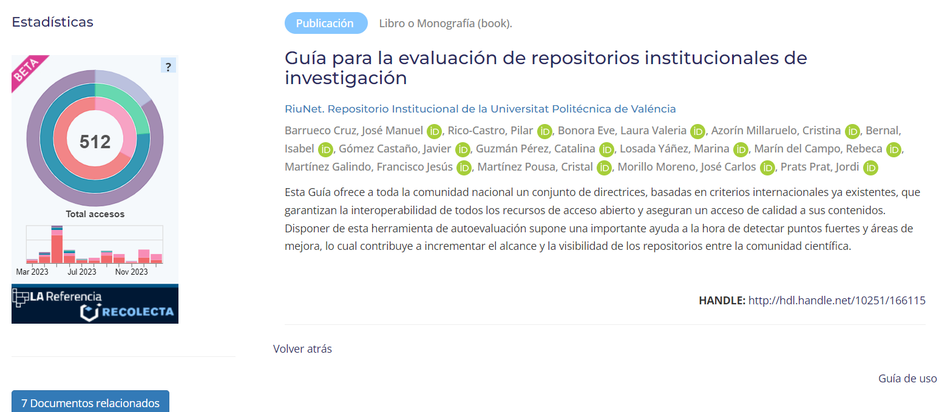
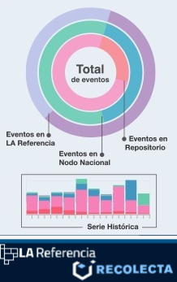
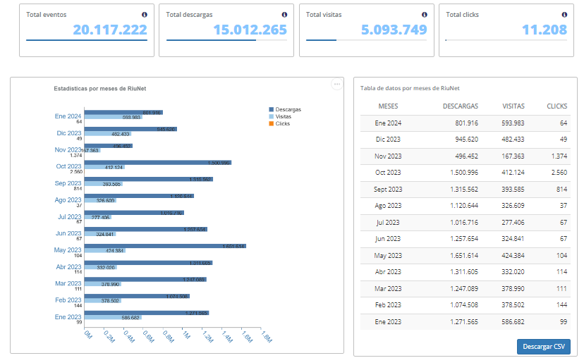
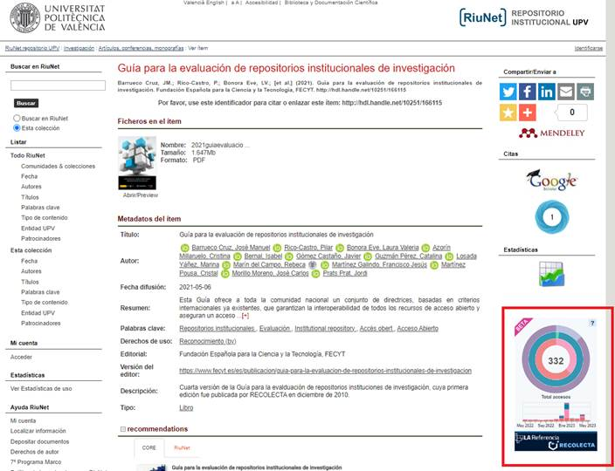
2.2. Servicio de Estadísticas

Slide 10
2.3. Servicio de Estadísticas
¿Cómo pueden los repositorios recopilar los datos estadísticos?
Escribirnos a recolecta@fecyt.es solicitando información sobre la instalación del Stats Collector.
Ver el video y leer la documentación de instalación.
Instalar el Stats Collector y configurarlo.
Realizar un primer envío de datos a modo de prueba.
Verificar el log.
Avisadnos para verificar que se están registrando datos en Matomo.
Configurar la calendarización del Collector para el envío de datos real.

Slide 11
2.3. Servicio de Estadísticas
¿Cómo pueden los repositorios instalar el widget de visualización?
Escribirnos a recolecta@fecyt.es solicitando información sobre la instalación del widget.
FECYT solicita el acceso a LA Referencia (url del repositorio).
FECYT envía la documentación técnica al repositorio.

Slide 12
2.4. Servicio de Estadísticas
Próximos pasos
Mejorar el Stats Collector.
  Incluir nuevas versiones de Dspace.
  Ampliar su funcionamiento para otras tecnologías (Eprints, Fedora, etc.).
Ampliar la información que se visualiza.
  Nuevos gráficos (kpi, indicadores,…).
  Nuevos filtros (fecha, tipo,…)
  Nuevos datos (más detalle).
Mejoras en la visualización.
  Widget
  Datos agregados (librería Vega)

Slide 13
3. Publicación de contenidos:
Recolecta – LA Referencia - OpenAire
Los contenidos de Recolecta se comparten con LA Referencia y OpenAire.
  LA Referencia nos cosecha mensualmente
  Recolecta presente en el Provide.
LA Referencia agrega:
  Recursos de acceso abierto
    OpenAcces o EmbargoedAccess
Guía de Evaluación. Reglas necesarias para superar la validación de LA Referencia:
  Anexo 3. Esquema OAI_DC.
    R15, R16, R17, R18 y R19
  Anexo 4. Esquema OAI_OAIRE.
    R15, R16, R17, R18 y R19
https://recolecta.fecyt.es/sites/default/files/documents/2022GuiaEvaluacionRecolecta.pdf

Slide 14
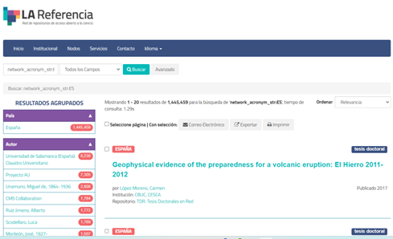
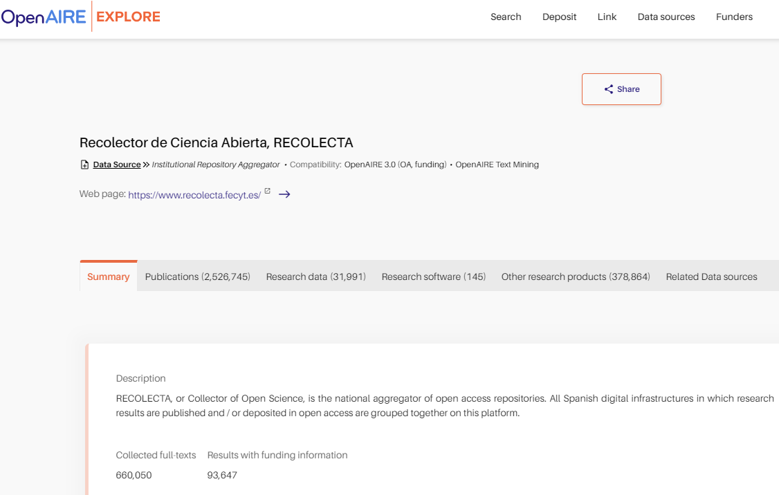
3. Publicación de contenidos:
Recolecta – LA Referencia - OpenAire

Slide 15
GRACIAS
Joaquín Tribaldos Campos https://www.fecyt.es https://recolecta.fecyt.es

Slide 16

Síguenos:
https://www.facebook.com/fecyt.ciencia
https://twitter.com/FECYT_Ciencia
https://www.instagram.com/fecyt_ciencia
https://www.youtube.com/FECYT

